Slide 1
ОПРЕДЕЛЕНИЕ ХИМИЧЕСКОЙ УСТОЙЧИВОСТИ НОВЫХ БОРОСИЛИКАТНЫХ СТЕКОЛ, РАЗРАБАТЫВАЕМЫХ ДЛЯ ЭВАКУИРУЕМОГО ПЛАВИТЕЛЯ ОСТЕКЛОВЫВАНИЯ
Шайдуллин Сергей
Инженер-технолог / аспирант

Slide 2

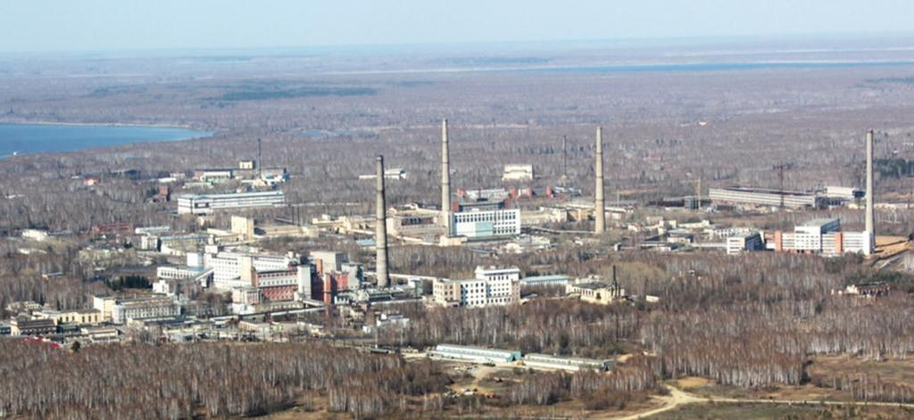
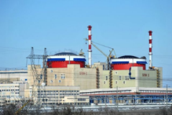







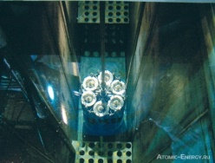
Образование ВАО от текущей переработки ОЯТ на РТ-1
1977 – начало переработки ОЯТ
Вывезено и переработано
свыше 6000 т ОЯТ
Переработка ОЯТ отечественных
энергетических реакторов
Переработка ОЯТ отечественных и зарубежных исследовательских реакторов, ОЯТ транспортных судовых установок, проблемного ОЯТ
ВВЭР-440, ВВЭР-1000, БН-600,
БН-800, РБМК-1000, АМБ, ЭГП-6
UC, UN, U-Zr, PuO₂, Pu_{МЕТ}, U-Al, U-Be, U_{МЕТ}
Переработка любого
запеналированного дефектного ОЯТ,
как российских, так и зарубежных
реакторов
ВВЭР-440, ВВЭР-1000,БН-350, КС-150
РТ-1 становится универсальным производством переработки ОЯТ широкой номенклатуры, в том числе, дефектного и некондиционного ОЯТ

Slide 3
Эксплуатация печей остекловывания ВАО
1987-1988
1991-1997
2001-2006
2006-2010
2016 - 2020
2023 - …
февраль-февраль
январь-январь
июнь-февраль
декабрь-август
декабрь-декабрь
ЭП-500/2
ЭП-500/1-р
ЭП-500/3
ЭП-500/4
ЭП-500/5
ЭП-500/6
1 тыс. м³ ВАО
162 т стекла
4 млн. Ки
11,5 тыс. м³ ВАО
2200 т стекла
282 млн. Ки
8 тыс. м³
ВАО
1800 т стекла
175 млн. Ки
8,1 тыс. м³ ВАО
2040 т стекла
182 млн. Ки
6,6 тыс. м³ ВАО
1500 т стекла
167 млн. Ки

Slide 4
Неэвакуируемая печь прямого электрического нагрева типа ЭП-500 для остекловывания ВАО
1 – сливные устройства; 2 – молибденовые электроды; 3 – переточное окно; 4 – питатели;
5 – свод; 6 – газоход; 7 – водоохлаждаемые токоподводы; 8 – бакоровая кладка;
9 – шамотная кладка
Характеристика | Значение
Расход исходного раствора, л/ч. | 400
Производительность по стеклу, т/год. | 720
Полный вес, т | 130
Проектный срок эксплуатации, лет | 6
Тип стекла | алюмо-фосфатное
Дозировка ВАО и флюса | жидкая
Расплав стекла

Slide 5
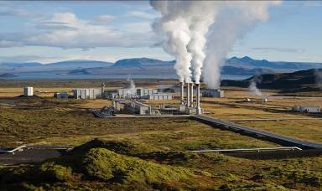
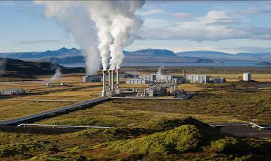
Проблема / Альтернативные решения
ПРОБЛЕМА | Возврат остеклованных ВАО после переработки ОЯТ зарубежных АЭС; Снижение удельного объема отвержденного стекла
ПРОБЛЕМА | В РФ используется алюмофосфатная матрица; За рубежом имеет доминирующее значение боросиликатная матрица
РЕШЕНИЕ | Создание нового плавителя на боросиликатном стекле для остекловывания ВАО после переработки ОЯТ зарубежных АЭС

Slide 6
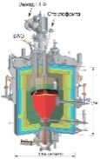
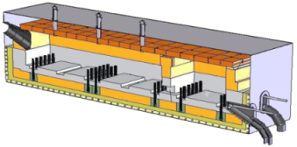

Состав нового комплекса
остекловывания – текущий вариант
Цепочка 1
Цепочка 2
Текущие ВАО
ОЯТ АЭС
Накопленные
гетерогенные
РАО
Накопленные
ВАО
Текущие
проблемные ВАО
ОЯТ АЭС
Альфа-
содержащие
САО
пульпы,
суспензии
раствор
раствор
ЭПМ-у
ЭП-250
ЭП-250
Боросиликатное
стекло
Алюмофосфатное
стекло
Алюмофосфатное
стекло

Slide 7
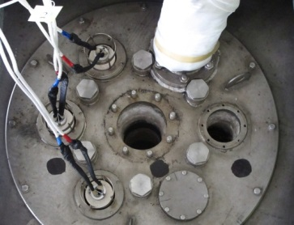
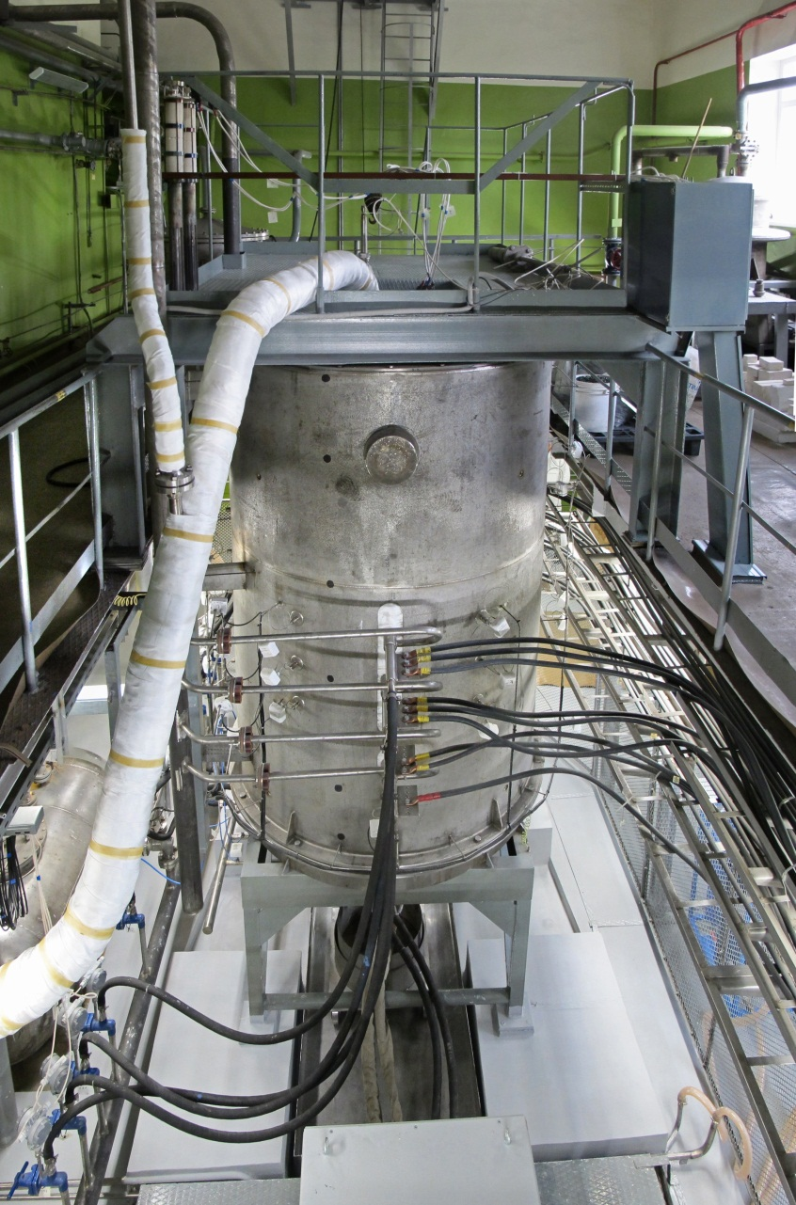
Эвакуируемый малогабаритный плавитель
7
1 – резервный газоход; 2 – площадка обслуживания; 3 – корпус плавителя;
4 – газоход; 5 – система охлаждения токоподводов; 6 – токоподводы;
7 – крышка плавителя
1
2
7
Крышка плавителя
3
Характеристика | Значение
Расход исходного раствора, л/ч | 12
Производительность по стеклу, кг/ч | 6,8
Слив стекломассы | периодический, порция 100 кг
Рабочий объем, м³ | 0,4
Тип стекла | боросиликатное
Срок эксплуатации, лет | 3-5
Дозировка ВАО и флюса | жидкая-сухая
4
6
5

Slide 8
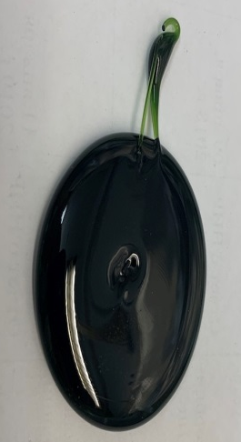
Стартовый состав боросиликатного стекла
Содержание компонентов, %
B₂O₃ | Na₂O | MgO | Al₂O₃ | SiO₂ | CaO
21,36 | 25,12 | 0,56 | 3,90 | 44,53 | 4,53
Выщелачивание бора
Боросиликатное стекло
Выщелачивание натрия
Зависимость вязкости от температуры

Slide 9
Заключение
В результате создания нового многофункционального комплекса остекловывания будут решены следующие задачи:
Создание удаляемых плавителей с получением различных типов стекол;
Получение боросиликатного стекла с возможностью последующего возврата остеклованных отходов зарубежным поставщикам ОЯТ АЭС;
Вовлечение в переработку всей номенклатуры накопленных и проблемных текущих ВАО.
На сегодняшний день идет создание промышленного прототипа, доработанного с учетом проведенных испытаний. Переработана конструкция и материалы огнеупорной кладки печи, узлы подачи стеклофриты и растворов, отдельные элементы систем охлаждения, сливного устройства, контроля уровня расплава и температуры.
Продолжена разработка состава стекломатрицы с пониженной температурой варки с целью обеспечения ее химической устойчивости требованиям нормативных документов.

Slide 10

Спасибо
за внимание
Шайдуллин Сергей Минуллович
Инженер-технолог, ЦЗЛ / аспирант СТИ НИЯУ МИФИ
Тел.: (35130) 3-74-85
Моб. тел.: +7-982-327-86-65
E-mail: cpl@po-mayak.ru
www.po-mayak.ru

